Slide 1
Муниципальное бюджетное образовательное учреждение «Детский сад общеразвивающего вида с приоритетным осуществлением интеллектуального направления воспитанников № 75 »
ИГРА - ФОРМА РАЗВИТИЯ ЭКОНОМИЧЕСКОЙ
КУЛЬТУРЫ В ДОШКОЛЬНОМ ВОЗРАСТЕ
Автор Золотарева Ирина Афанасьевна,
воспитатель

Slide 2
Актуальность
Сюжетно-дидактическая игра предоставляет возможность для того, чтобы экономические знания были доступны и легко воспринимались детьми. Это достигается путем моделирования реальных ситуаций из жизни: купля-продажа, производство изделий, реализация продукции, бартерные сделки и пр. Таким образом, используя микро-примеры, дети овладевают экономической терминологией самым эффективным образом. Включенная в игру проблема, требует соответствующего мышления в процессе ее разрешения. Проявленное отношение и поведение в этой мини-игровой ситуации переносятся в реальную экономическую жизнь. В этом смысле игры имеют огромное образовательное значение.
В качестве реального приложения идеи игры, с целью иллюстрации, предложена часть разработанных моделей игр. Стимулируя как воображение, так и возможность усвоить социальные и экономические модели поведения в обществе, они симулируют реальные ситуации производства и рынка.

Slide 3
Цели и задачи игры:
* Получение знаний о ввозе и вывозе товаров в стране.
*Осмысление значения совместных действий в процессе достижения общих целей.

Slide 4
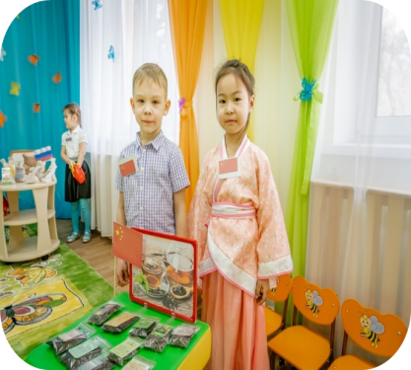
Правила игры
Дети располагаются вокруг своих столиков, каждый такой столик представляет отдельное государство. На каждом столике представлен ассортимент товара, который не должен повторяться в другом « государстве».
Дети внимательно следят за тем, есть ли товар, который они обменивают, т.е. дают со своего стола "государства", в наличности на другом столе "государстве". В случае, если он есть, выбирают другой продукт (товар).

Slide 5
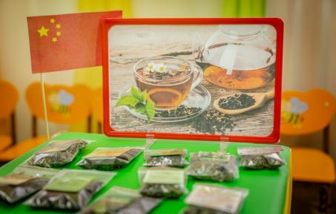
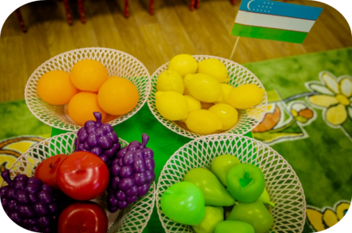
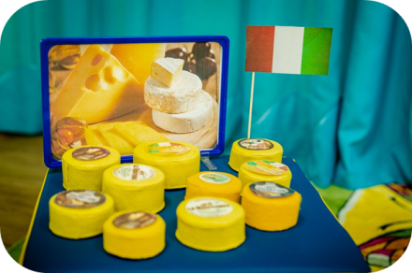
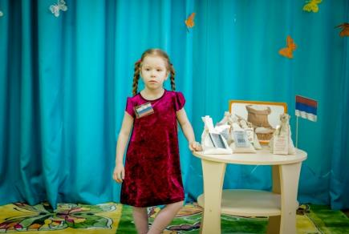
Государства для товарообмена

Slide 6
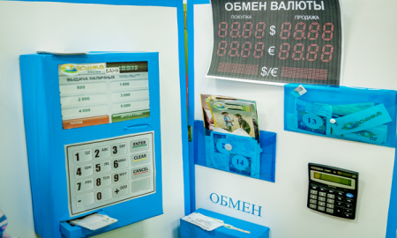
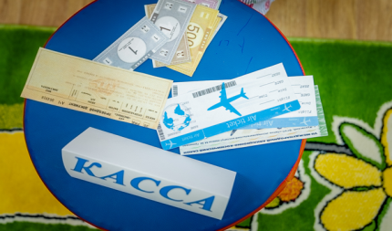
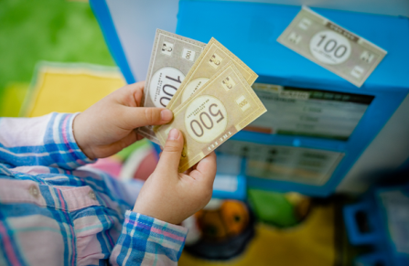
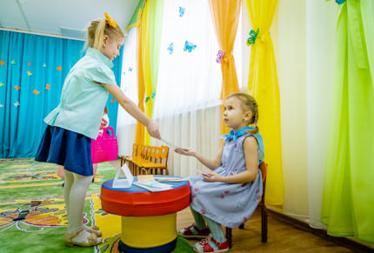
Атрибуты к игре
Приобретение билета в другое государство
Обмен валюты

Slide 7
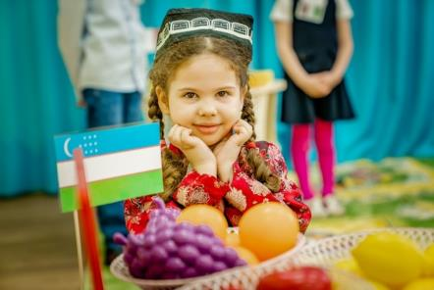
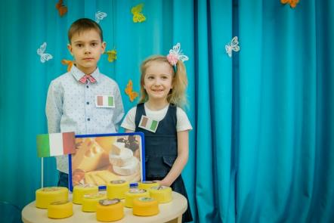
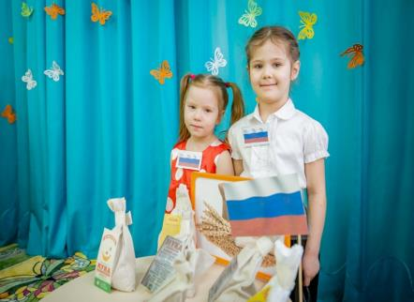
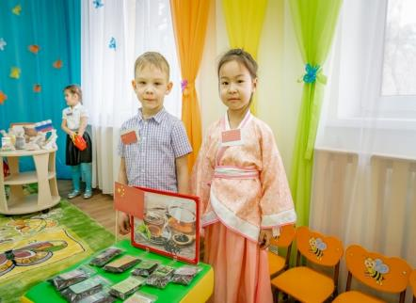
Содержание игры

Slide 8
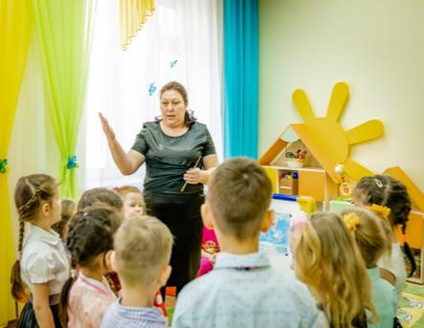
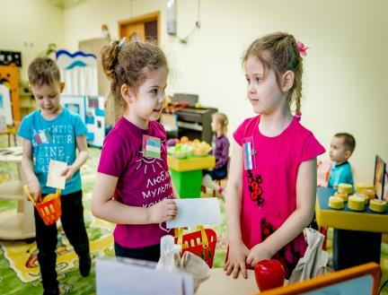
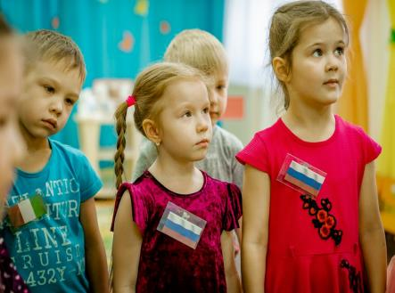
Знакомятся с понятиями «ввоз» и «вывоз» товара

Slide 9
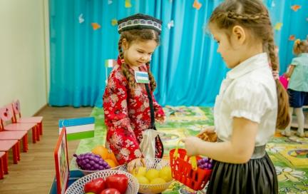
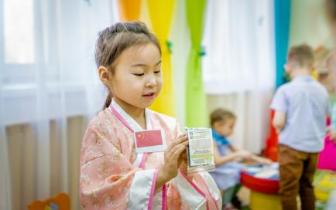
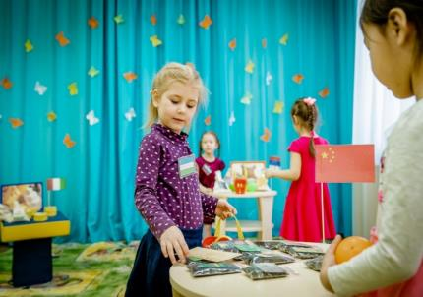
«Экспорт», «Импорт» между государствами

Slide 10
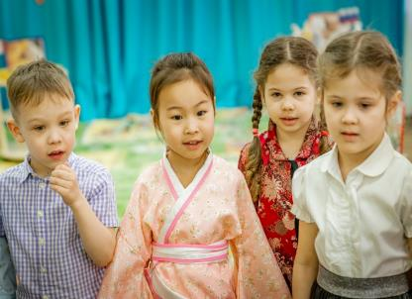
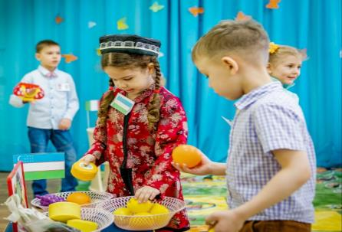
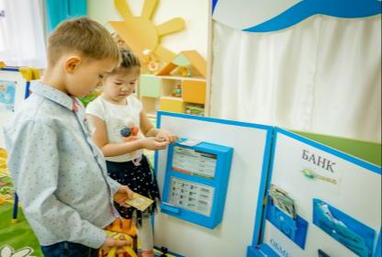
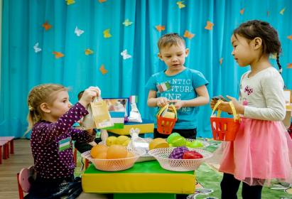
Дети проявляют интерес к тому, что они делают.

Slide 11
Спасибо за внимание!

